Slide 1
ПРИОРИТЕТНАЯ ПОДДЕРЖКА ФЕРМЕРОВ
Новый кредитный продукт
VМинимальный пакет документов по аналогии с кредитованием физических лиц- паспорт, анкета-заявка и согласие, налоговая декларация.
МИКРО-АПК
АПК-ИНВЕСТ
Цель
На проведение сезонных работ
Цель
Приобретение техники и/или оборудования
Клиент
Индивидуальные предприниматели
ИП Глава КФХ
Клиент
Индивидуальные предприниматели
ИП Глава КФХ
Срок
До 12 месяцев
Срок
До 5 лет
Сумма
До 10 000 000 рублей
Сумма
До 10 000 000 рублей - упрощенный порядок принятия решения
До 30 000 000 рублей - стандартный порядок принятия решения
Форма
Единовременный кредит
Кредитная линия
Форма
Единовременный кредит
Кредитная линия
Залог
Недвижимость, транспорт, оборудование, без залога
Залог
Залог приобретаемого имущества

Slide 2
УСЛОВИЯ ТАРИФНЫХ ПЛАНОВ «АГРОРОСТ», «АГРОПРЕМИУМ»
ЛИНЕЙКА ТАРИФНЫХ ПЛАНОВ ДЛЯ КЛИЕНТОВ, ОТНОСЯЩИХСЯ К СЕГМЕНТУ АПК
 | «Агростарт» | «Агророст» | «Агропремиум»
Стоимость тарифного плана в месяц | 0 руб. | 990 руб. | 2 990 руб.
Открытие счета | Бесплатно | Бесплатно | Бесплатно
Ведение счета | Бесплатно | Бесплатно | Бесплатно
Внутрибанковские переводы На счета ЮЛ/ИП по ДБО | Бесплатно | Бесплатно | Бесплатно
Внешние переводы На счета ЮЛ/ИП по ДБО | Бесплатно до 5 шт./мес. далее по 100 руб./шт. | Бесплатно до 12 шт./мес. далее по 45 руб./шт. | Бесплатно до 50 шт./мес. далее по 100 руб./шт.
Переводы на счета физических лиц | Бесплатно до 150 тыс. руб./мес. | Бесплатно до 150 тыс. руб./мес. | Бесплатно до 150 тыс. руб./мес.
Снятие наличных денежных средств (кроме зарплаты) | Бесплатно до 150 тыс. руб./мес. | от 1,2% от суммы | Бесплатно до 300 тыс. руб./мес.
Внесение наличных денежных средств | Бесплатно до 50 тыс. руб./мес. | Бесплатно до 100 тыс. руб./мес. | Бесплатно до 300 тыс. руб./мес.
Дополнительно | - | - | Бесплатно зарплатный проект, чековая книжка
Информационно-юридический сервис* | - | Бесплатно | Бесплатно
Страхование* | - | Бесплатно | Бесплатно
Дополнительные сервисы** | Доступ к сервисам «Своё Родное»***/«Своё Фермерство»****
Действующий
НОВЫЙ
НОВЫЙ
Бесплатно с каждым тарифным планом
Мобильный банк
Подключение и обслуживание
Интернет банк
Обслуживание
Бизнес-карта
Выпуск и обслуживание 1 год
Бонусы от партнеров
Для пользователей бизнес-картой
* Информационно-юридический сервис и услуги страхования оказываются Клиенту при условии наличия у Клиента подключенного тарифного плана на дату оказания услуги.
** Сервисы «Своё Родное» и «Своё Фермерство» предоставляются без взимания комиссионного вознаграждения независимо от наличия подключенного тарифного плана. Банк имеет право ограничить доступ к сервисам в соответствии с условиями Пользовательского соглашения.
*** Сервис «Своё Родное» - цифровой сервис, предоставляющий возможность производителям фермерской продукции осуществлять розничную продажу физическим лицам в интернет-магазине. Подключение сервиса «Своё Родное» осуществляется на платформе экосистемы «Своё Фермерство» по адресу https://svoe-rodnoe.ru/.
**** Сервис «Своё Фермерство» - цифровой сервис, предоставляющий возможность производителям и поставщикам сельскохозяйственной продукции осуществлять оптовые продажи юридическим лицам на площадке интернет торговли (маркетплейс). Подключение сервиса «Своё Фермерство» осуществляется на платформе экосистемы «Своё Фермерство» по адресу https://svoefermerstvo.ru/.

Slide 3
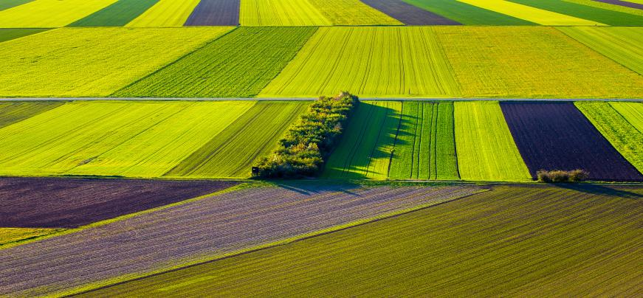
ГОСУДАРСТВЕННЫЙ
НАДЕЖНЫЙ
УНИВЕРСАЛЬНЫЙ
За более детальной информацией Вы можете обращаться во все Операционные офисы Банка в г. Горно-Алтайск, с. Онгудай, с. Усть-Кокса, с. Кош-Агач, с. Чемал, с. Шебалино и по телефонам: 8 -960-959-46-00 (Гладких Константин Анатольевич)
8-903-074-68-86 (Кукотин Алексей Васильевич)

